Slide 1


Slide 2
Historiografie jako věda
HIPO1, TFPD1

Slide 3
Co je historiografie?
1. Historie též dějepis, historická věda – je humanitní a společenská věda
2. Historiografie, též dějepisectví, historický text jako zaznamenávání událostí, dějů a stavů v minulosti
3. Dějiny dějepisectví

Slide 4
Z dějin chápání pojmu historiografie
- Termín historiografie byl poprvé použit v 16. století, kdy byl Francesco Giucciardini [frančesko gviččardíny]
- 5. st. př. n. l. v antickém Řecku (Hérodotós)
- samostatná disciplína se zkonstituovala během 15. a 16. st.
- věda v novodobém významu se historiografie vytvářela v 17. a 18. st.
- 19. století - byl kladen důraz především na vytvoření metodické výbavy historiografie
- 20. století - výrazné zteoretičtění historiografie

Slide 5
Dominantní směry historiografie ve 20. století
a) propojující historiografii a sociologii, představovaný mnoha badateli(M. Weberem, P. A. Sorokinem, R. Aronem, T. Parsonsem, Th. Nipperdeyem aj.) i celou fr. školou Annales, inspirovanou durkheimovskou sociologií,
b) ze spojení sociologie a soc. antropologie vycházející strukturalistický proud (C. Lévi-Strauss, M. Foucault, G. Dumézil aj.),
c) v návaznosti na Freudovu psychoanalýzu se zrodivší tzv. psychohistorie (E. H. Erikson, E. Fromm, L. de Mause),
d) proudy ovlivněné různými filozofickými soustavami: pozitivismem
(již v prvé etapě vývoje historiografie jím byl ovlivněn H. Taine, T. H. Buckle, týká se ale hlavně postpozitivistických koncepcí:
K. R. Popper, T. S. Kuhn, I. Lakatos, P. K. Feyerabend, marxismem, hermeneutikou (H. G. Gadamer, J. Habermas, K. G. Faber, P. Ricouer, R. G. Collingwood), fenomenologií (H. I. Marrou) a analytickou filozofií (A. C. Danto), orientací na hodnotový aspekt historického dění (u nás např. J. Pekař nebo Z. Kalista),
e) sémiologické přístupy (G. Dumézil, J. Le Goff, G. Kubler, A. J. Gurevič aj.),
f) tzv. nová narativní historiografie, stojící na stanovisku, že dějiny jsou z materiálu historického dění utvářeny pouze prostřednictvím historické narace (G. Mann).

Slide 6
Vývoj metodologický
- antika 2 základní proudy, z nichž jeden sleduje věcný obsah (Thúkydidés), druhý spíše literární úroveň (Hérodotos)
- středověk se zásadním důrazem na víru a chronologii
- novověk (osvícenství) - zásadní odpoutání historiografie od ostatních druhů literatury
- na konci 19. st. - úzký okruh odborníků x „populárně vědecká literatura“ a „literatura faktu“
- 20. st. - rozvoj technologií – moderní „dějepisectví“ překračuje hranice tradičně pojímané historiografie

Slide 7
Metody historiografie
heuristika (shromáždění relevantních zdrojů), bibliografie, kritika pramenů, metoda genealogická, filologická, geografická, retrogresivní, progresivní, statistická, srovnávací, interpretace (analýza, výkladové rozvinutí), chronologická, teritoriální přístup, orální

Slide 8
Tzv. historické vědy
historická antropologie, mikrohistorie, dějiny osídlení, církevní dějiny, monasteriologie a dějiny církevních řádů, kastelologie, dějiny mentalit, dějiny každodennosti, sociální dějiny, kulturní dějiny, dějiny vědy a techniky, hospodářské dějiny, politické dějiny, dějiny práva, filosofie dějin, psychohistorie, historická geografie, historická ekologie, historická demografie atd.

Slide 9
Společenské funkce historiografie
historická vysvětlení současných problémů
budování občanského vědomí
legitimitimizace a stabilizace společenské a politické struktury
kritika či legitimizace tradic a ideologií, historických mýtů a legend
vytváření vědomí možností (variant) prostřednictvím příkladů z minulosti, poukázání na alternativy
orientace jednotlivců i skupin v minulosti prostřednictvím poukazování na upozaděné nebo neaktuální jevy
výchova ke konkrétnímu kritickému, zprostředkování relativity z historicko-politické perspektivy
vyplnění volného času, zábava

Slide 10
Filozofie dějin
je oblast filozofického myšlení, která se snaží uspořádat dějinné procesy do jednoho celku a najít v nich celkový smysl.

Slide 11
Významní filozofové dějin
Svatý Augustýn
Jean Bodin, Hugo Grotius, Giambattista Vico
G. W. F. Hegel
Auguste Comte, Karel Marx, Charles Darwin, Herbert Spencer
Oswald Spengler, Arnold Joseph Toynbee, Vere Gordon Childe, Robin George Collingwood
T. G. Masaryk, Emanuel Rádl a Jan Patočka
Kritika: Karl Raimund Popper

Slide 12
Role a osobnost historika
Historik z dnešního pohledu je člověk, který se zpravidla profesionálně zabývá studiem historie, tedy dějin.
Zlomovým dílem pro výklad pojmu historik je Montesquieuovo dílo Duch zákonů.

Slide 13
Školní dějepis – vývoj v čase
Starověk - součást mravní výchovy, rétoriky a politické a vojenské přípravy budoucích významných politiků a úředníků, vojenských velitelů
Středověk- biblická dějeprava
Jan Amos Komenský
Tereziánských reformy - Jan Ignác Felbiger
19. století - školský zákon (Hasnerův) v roce 1869

Slide 14
Dějepisné učebnice
Uvedení do dějin Čech pro občana, v němčině Aleš Pařízek (1748–1822)
V. V. Tomek, A. Gindely, J. Šusta nebo J. Pekař( Dějiny naší říše po roce 1918 byla znovu vydána pod názvem Dějiny československé)
Karel Čondl, Studium dějin lidstva

Slide 15
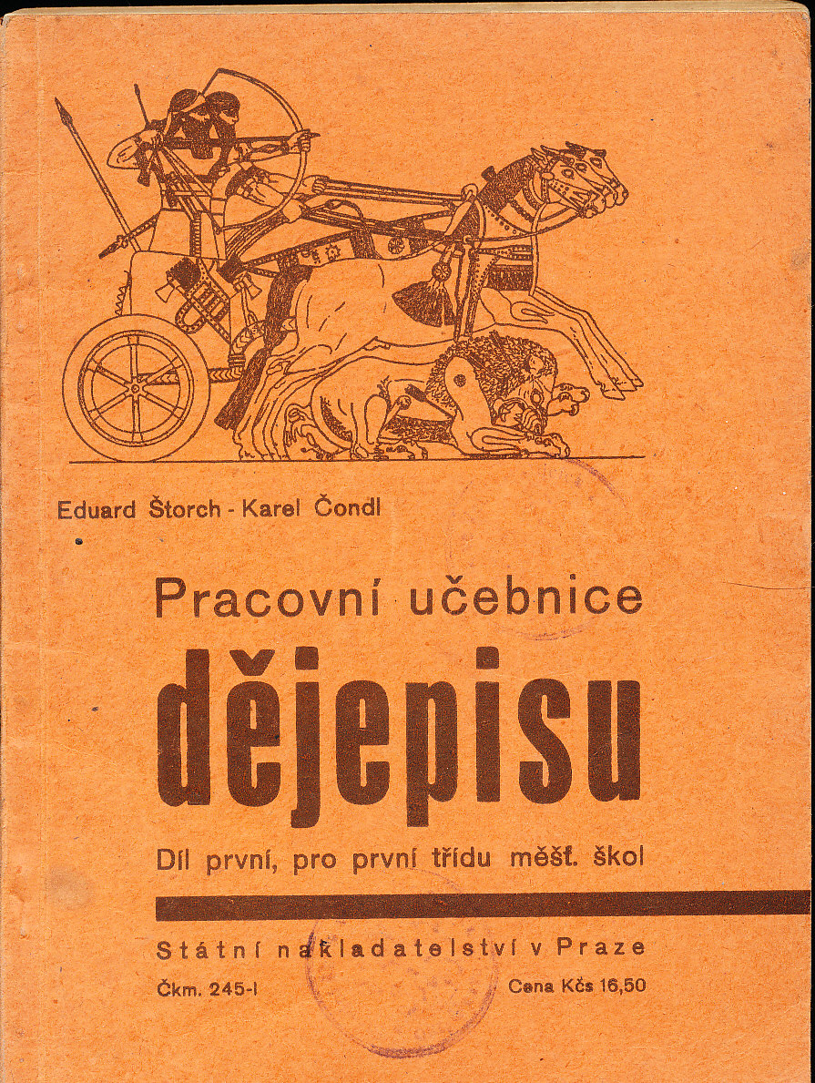
Karel Čondl – Eduard Štorch

Slide 16
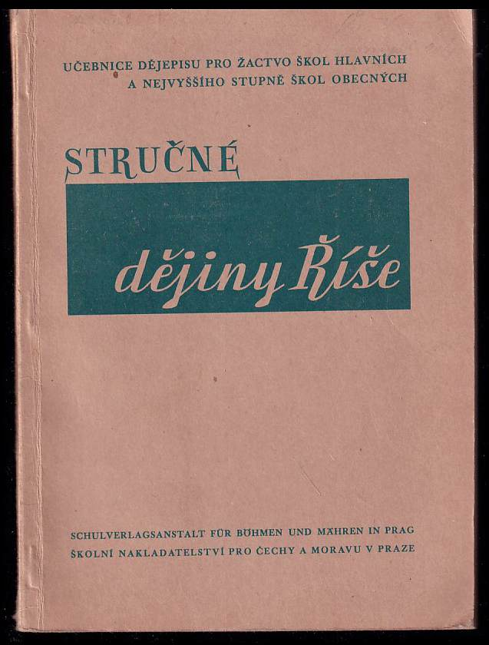
Protektorát

Slide 17
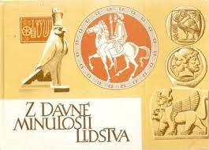
Václav Michovský Z dávné minulosti lidstva

Slide 18

Jaroslav Charvát Světové dějiny

Slide 19
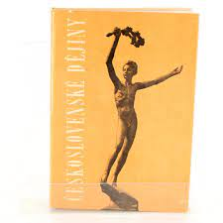
Václav Husa Československé dějiny do roku 1918

Slide 20
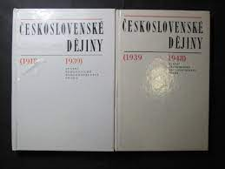
Jaroslav Pátek Československé dějiny od roku 1918

Slide 21
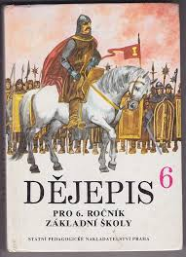
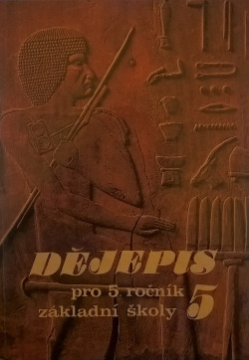
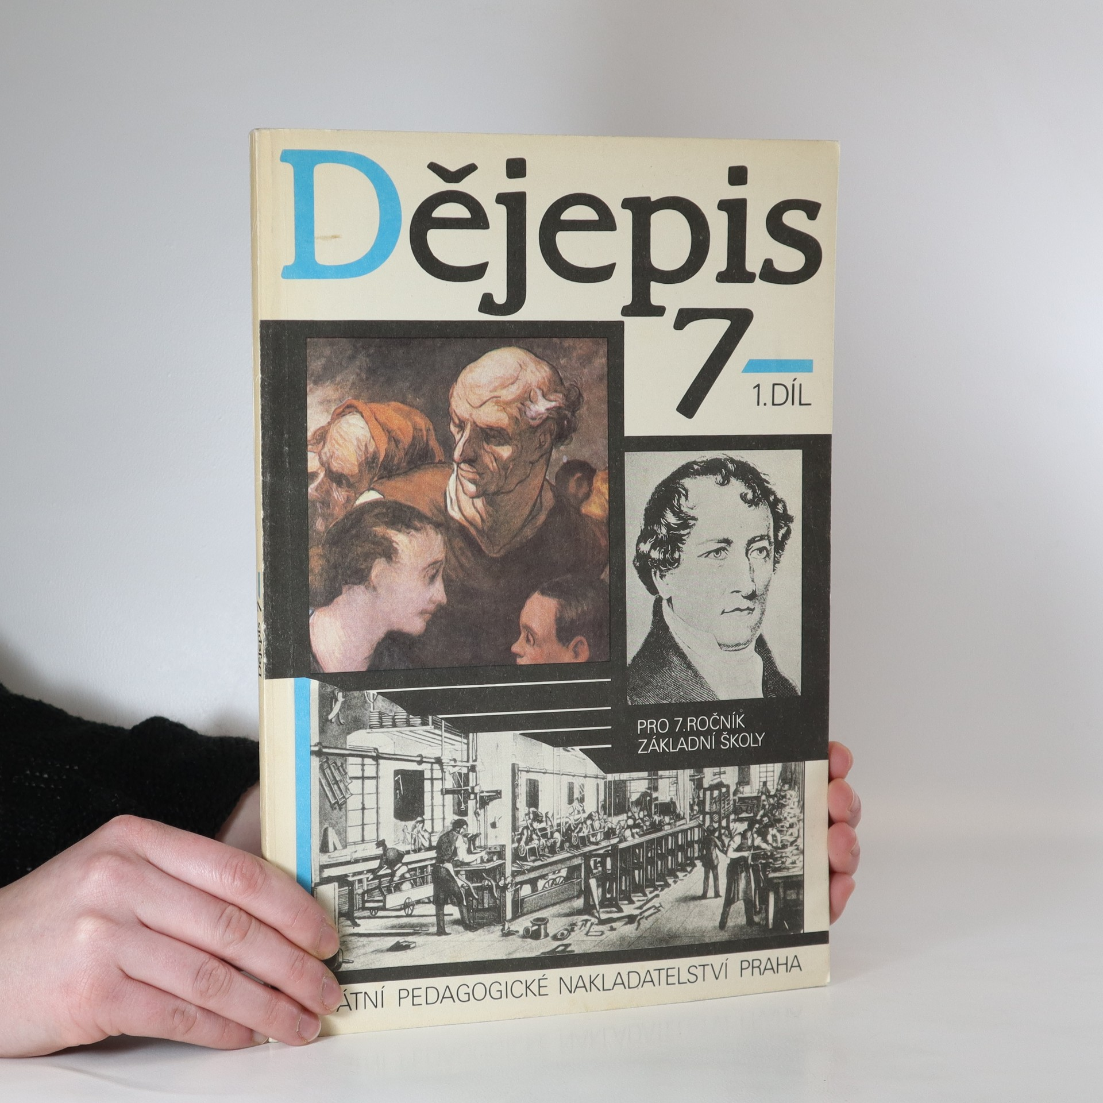
Tomáš Jílek

Slide 22


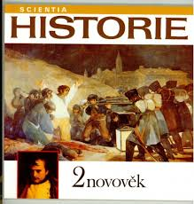
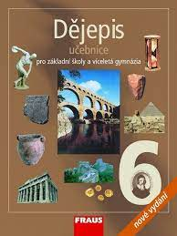
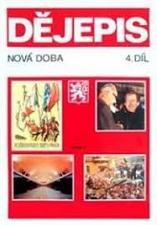
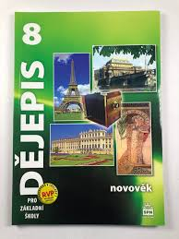
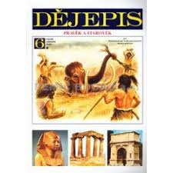
Po roce 1989

Slide 23
Literatura
Kutnar František - Marek Jaroslav, Přehledné dějiny českého a slovenského dějepisectví, Praha 19972, 20093.
Kutnar František - Marek Jaroslav, Přehledné dějiny českého a slovenského dějepisectví I - II, Praha 1973 - 1978.
Hanzal Josef, Cesty české historiografie 1945 - 1989, Praha 1999.
Iggers Georg G., Historiografie ve 20. století, Praha 2002

